Slide 1
Pseudocódigo
Thiago bucalon

Slide 2
Última Aula
Definição de Algoritmos?

Slide 3
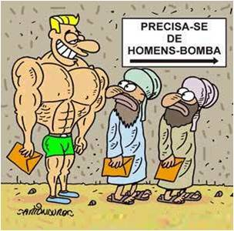
Pseudocódigo
Regras:
Usar somente um verbo por frase;
Imaginar que você está desenvolvendo um algoritmo para pessoas que não trabalham com informática;
Usar frases curtas e simples;
Ser objetivo;
Procurar usar palavras que não tenham duplo sentido.

Slide 4
Pseudocódigo: Fases
Entrada: São os dados de entrada do algoritmos
Processamento: São os procedimentos utilizados para chegar ao resultado final
Saída: São os dados já Processados

Slide 5
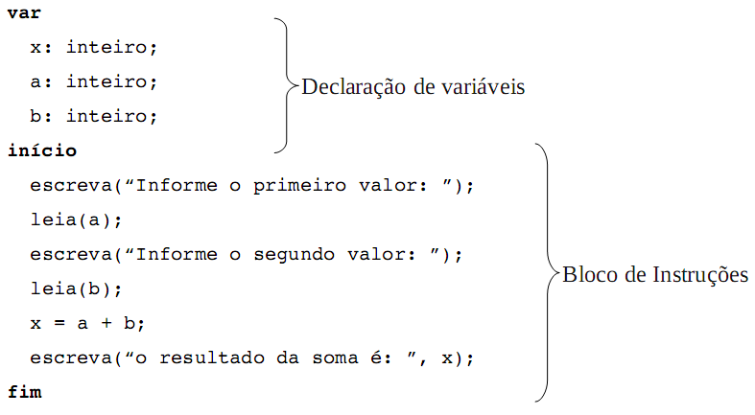
Pseudocódigo: Estrutura

Slide 6
Teste de mesa
Após um algoritmo ser desenvolvido ele precisa ser testado. Isso nós chamamos de TESTE DE MESA, que significa, seguir as instruções do algoritmo de maneira precisa para verificar se o procedimento utilizado está correto ou não.
P1 | P2 | P3 | P4 | Resultado

Slide 7
Tipos de Variáveis
Númericas: inteiro, real, …
Caracteres: caracter (char), frase (string), ….
Lógicas: verdadeiro ou falso (and, or, not, …), ….

Slide 8
Operações Aritméticas
Operação | Símbolo
Adição | +
Subtração | -
Multiplicação | *
Divisão | /
Exponenciação | **

Slide 9
Operadores relacionais
Operação | Símbolo
Igual a | =
Diferente de | != ou <>
Maior que | >
Menor que | <
Maior ou igual a | >=
Menor ou igual a | <=

Slide 10
Operadores lógicos
Operação | Símbolo
Verdadeiro AND verdadeiro | Verdadeiro
Verdadeiro AND falso | Falso
Falso AND falso | Falso
Verdadeiro OR verdadeiro | Verdadeiro
Verdadeiro OR falso | Verdadeiro
Falso OR falso | Falso
NOT falso | Verdadeiro

